Slide 1
인공지능 에이전트 음성 인식 및 합성 Week2 실습

Slide 2

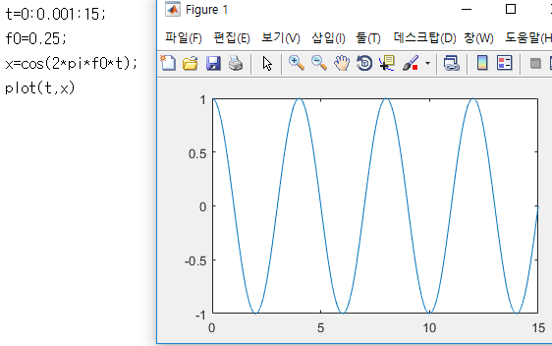
복습
모든 신호는 sine, cosine 신호의 합으로 나타낼 수 있다.
f는 주파수. T는 주기. f=1/T.
f(주파수 0.25)인 신호--->

Slide 3
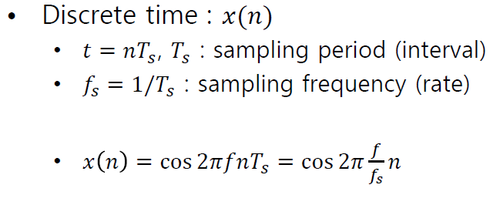
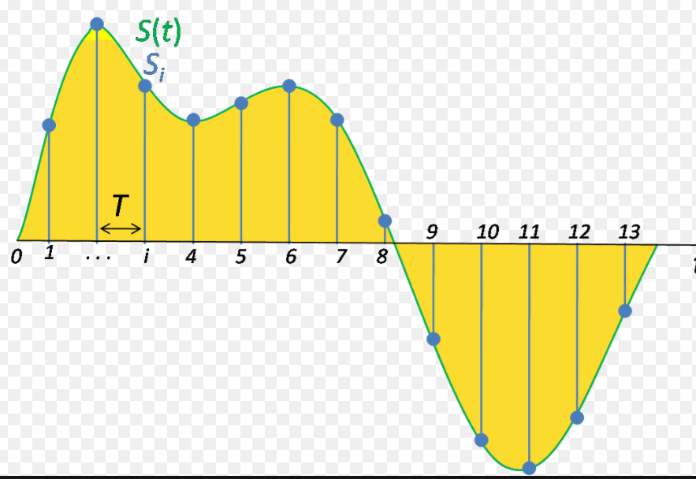
Sampling

Slide 4
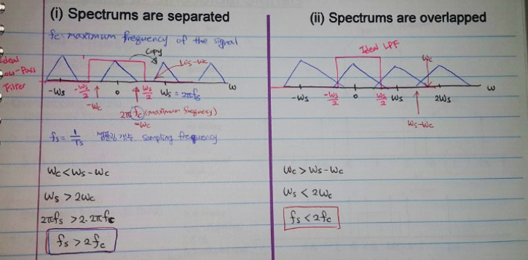
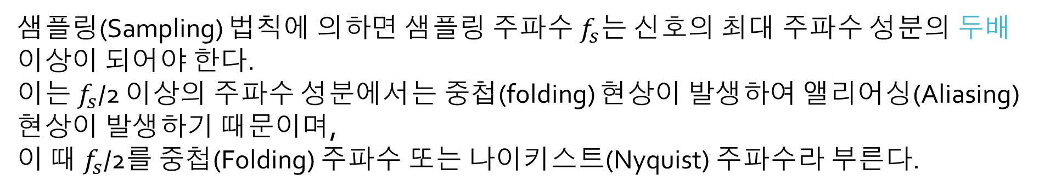
신호 샘플링 하기
샘플링(Sampling) 법칙에 의하면 샘플링 주파수 $f_{s}$는 신호의 최대 주파수 성분의 두배 이상이 되어야 한다.
이는 $f_{s}$/2 이상의 주파수 성분에서는 중첩(folding) 현상이 발생하여 앨리어싱(Aliasing) 현상이 발생하기 때문이며,
이 때 $f_{s}$/2를 중첩(Folding) 주파수 또는 나이키스트(Nyquist) 주파수라 부른다.

Slide 5
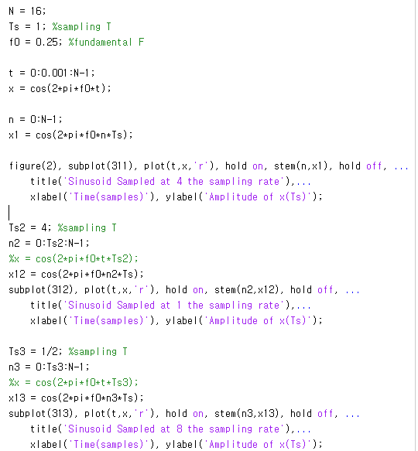
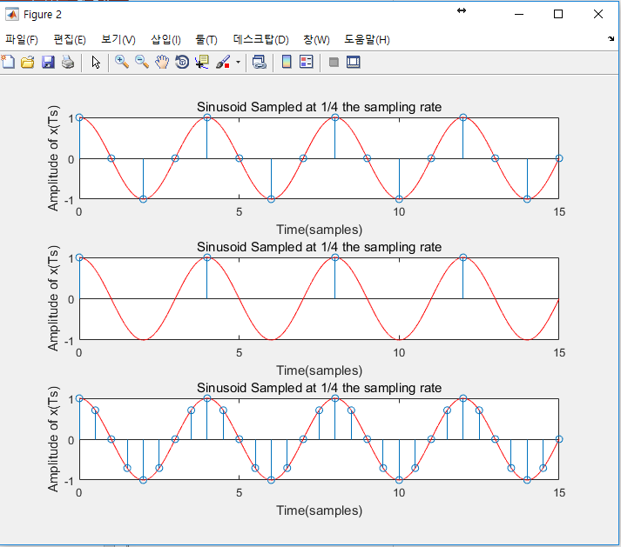

Slide 6
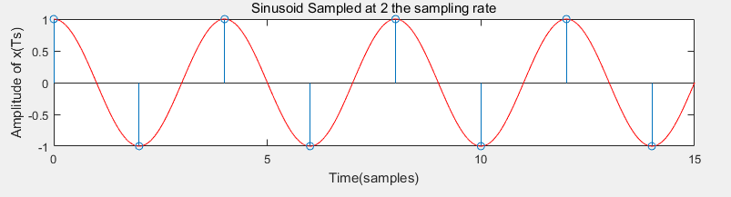
Practice
Nyquist 주파수를 가지도록 샘플링 하여 아래와 같은 그래프를 그려보세요.

Slide 7
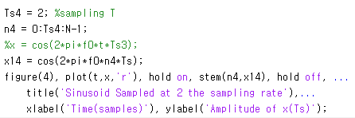
Practice - answer

Slide 8
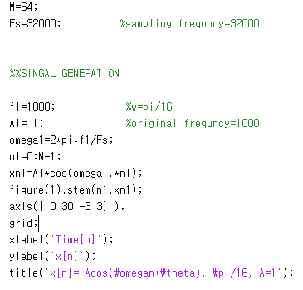
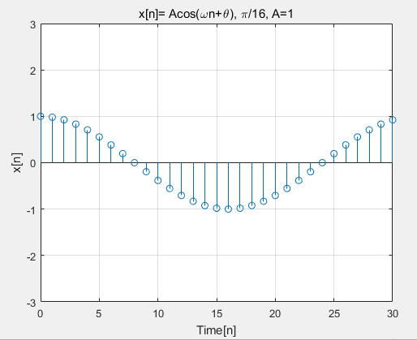
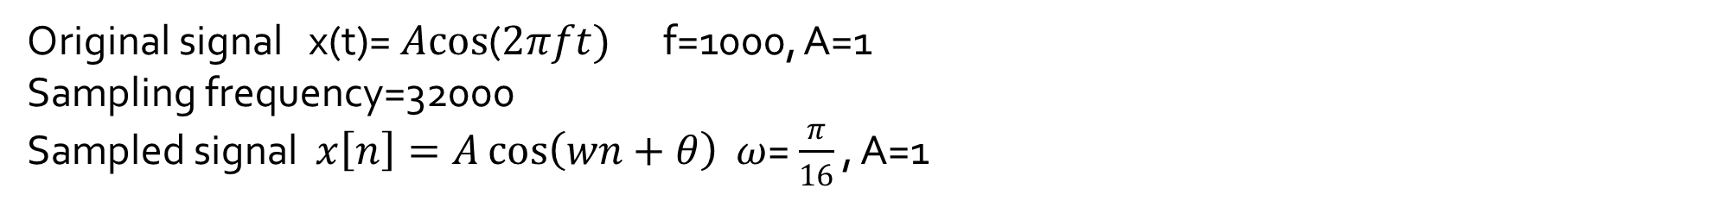
Cosine 신호 만들기
Original signal x(t)= $Acos$($2πft)$ f=1000, A=1
Sampling frequency=32000
Sampled signal $x\left[n\right]=A\cos\left(wn+θ\right)$ $ω$= $\frac{π}{16}$ , A=1

Slide 9
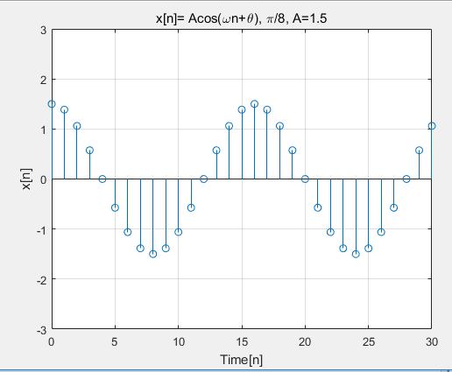
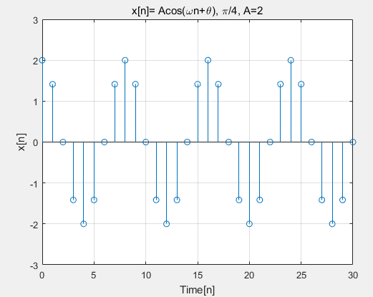
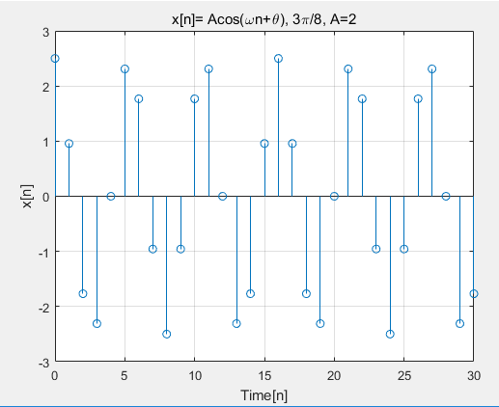
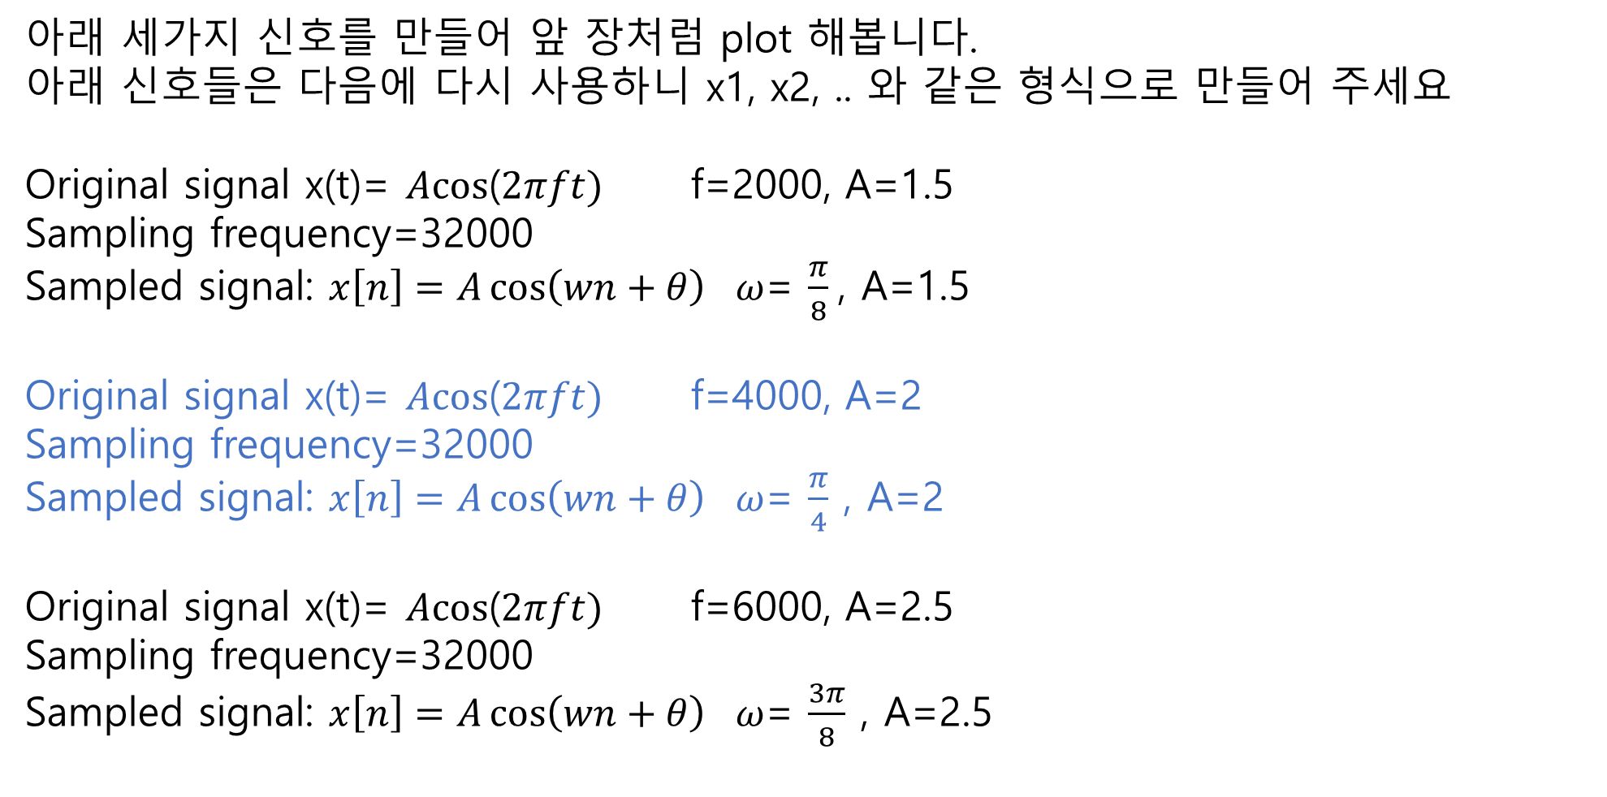
Practice1
아래 세가지 신호를 만들어 앞 장처럼 plot 해봅니다.
아래 신호들은 다음에 다시 사용하니 x1, x2, .. 와 같은 형식으로 만들어 주세요
Original signal x(t)= $Acos$($2πft)$ f=2000, A=1.5
Sampling frequency=32000
Sampled signal: $x\left[n\right]=A\cos\left(wn+θ\right)$ $ω$= $\frac{π}{8}$, A=1.5
Original signal x(t)= $Acos$($2πft)$ f=4000, A=2
Sampling frequency=32000
Sampled signal: $x\left[n\right]=A\cos\left(wn+θ\right)$ $ω$= $\frac{π}{4}$ , A=2
Original signal x(t)= $Acos$($2πft)$ f=6000, A=2.5
Sampling frequency=32000
Sampled signal: $x\left[n\right]=A\cos\left(wn+θ\right)$ $ω$= $\frac{3π}{8}$ , A=2.5

Slide 10
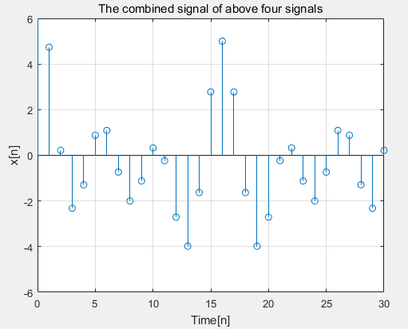
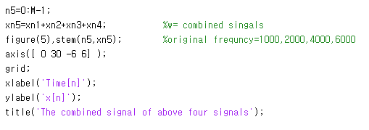
Cosine 신호 합치기

Slide 11
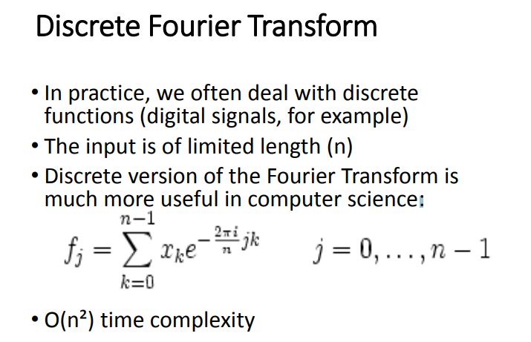
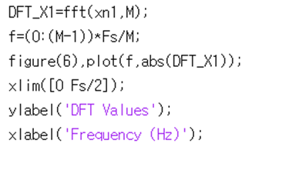
시간 축을 주파수 축으로 바꿔보자 .
n의 개수가 커질수록?
MATLAB 구현.

Slide 12
Practice2 : 다음 신호들을 DFT한 다음 PLOT 해보세요.(DFT의 차수는 각각 64, 512로 해봅시다.
Original signal x(t)= $Acos$($2πft)$ f=2000, A=1.5
Sampling frequency=32000
힌트
Sampled signal: $x\left[n\right]=A\cos\left(wn+θ\right)$ $ω$= $\frac{π}{8}$, A=1.5
Original signal x(t)= $Acos$($2πft)$ f=4000, A=2
Sampling frequency=32000
Sampled signal: $x\left[n\right]=A\cos\left(wn+θ\right)$ $ω$= $\frac{π}{4}$ , A=2
Original signal x(t)= $Acos$($2πft)$ f=6000, A=2.5
Sampling frequency=32000
Sampled signal: $x\left[n\right]=A\cos\left(wn+θ\right)$ $ω$= $\frac{3π}{8}$ , A=2.5
Practice3 : 위의 신호들을 모두 합한 후 DFT 해보세요. 또
PLOT도 해봅시다.

Slide 13
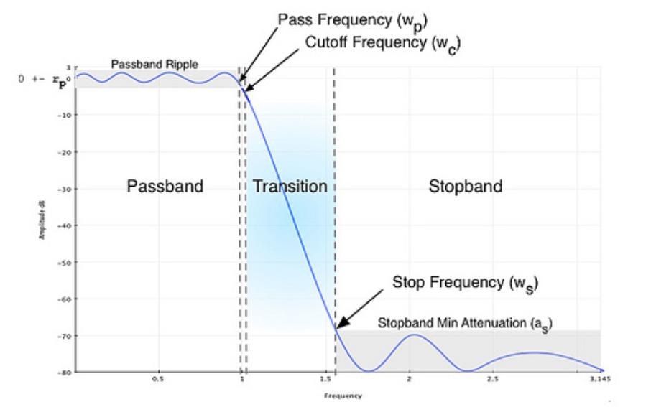
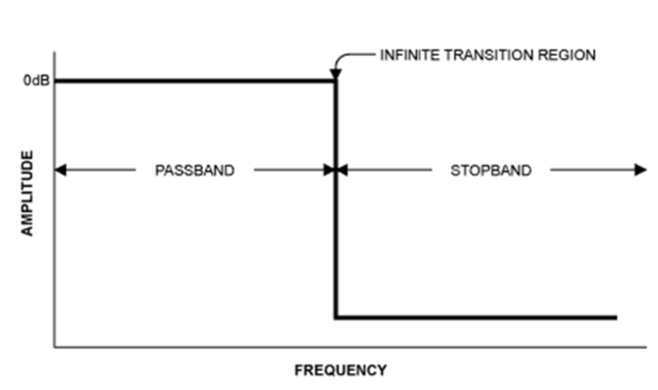
Butterworth filter
Butterworth filter vs Ideal filter

Slide 14
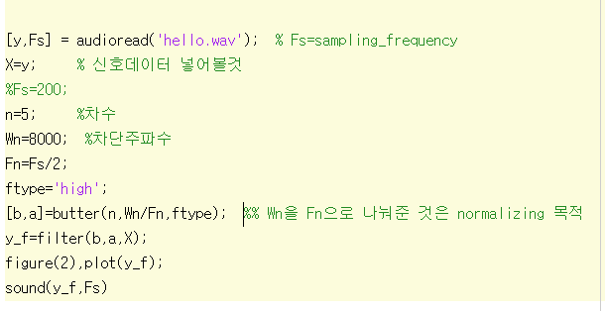
복습: Low pass filter 구현 예

Slide 15
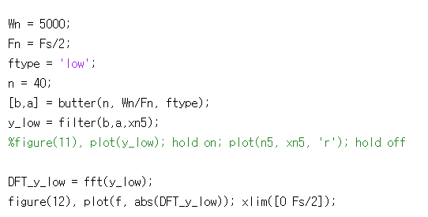
Practice4
Practice 3의 신호를 low pass filter를 이용해 5000Hz 이상의 신호를 제거해 보시오. 또 이를 plot 해보시오.

Slide 16
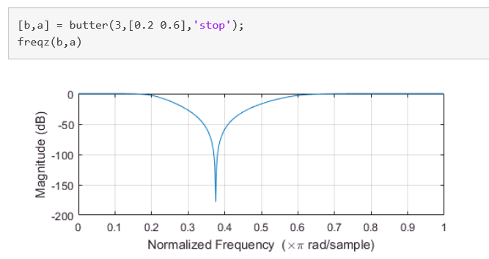


Butter 함수
n = 필터 차수
위 H(z)식의 차수에 해당됩니다. N에 따라 필터의 모양이 조금씩 변합니다.
Wn = 차단 주파수
ftype = 필터 유형 (‘low’, ‘bandpass’, ‘high’, ‘stop’)

Slide 17
Practice - answer
f2=2000; %w=pi/8
A2=1.5; %original frequncy=2000
omega2=2*pi*f2/Fs;
n2=0:M-1;
xn2=A2*cos(omega2.*n2);
figure(2),stem(n2,xn2);
axis([ 0 30 -3 3] );
grid;
xlabel('Time[n]');
ylabel('x[n]');
title('x[n]= Acos(\omegan+\theta), \pi/8, A=1.5');
f3=4000; % w= pi/4
A3=2; %original frequncy=4000
omega3=2*pi*f3/Fs;
n3=0:M-1;
xn3=A3*cos(omega3.*n3);
figure(3),stem(n3,xn3);
axis([ 0 30 -3 3] );
grid;
xlabel('Time[n]');
ylabel('x[n]');
title('x[n]= Acos(\omegan+\theta), \pi/4, A=2');
f4=6000; %w= pi/8
A4=2.5; %original frequncy=6000
omega4=2*pi*f4/Fs;
n4=0:M-1;
xn4=A4*cos(omega4.*n4);
figure(4),stem(n4,xn4);
axis([ 0 30 -3 3] );
grid;
xlabel('Time[n]');
ylabel('x[n]');
title('x[n]= Acos(\omegan+\theta), 3\pi/8, A=2');

